Slide 1
بسم الله الرحمن الرحیم

Slide 2
تهیه کننده:محمد رضا غلامی(کلاس 903)
دبیر محترم:جناب اقای عزیزیان
موضوع:الگو ها و اسوه های مقاومت

Slide 3
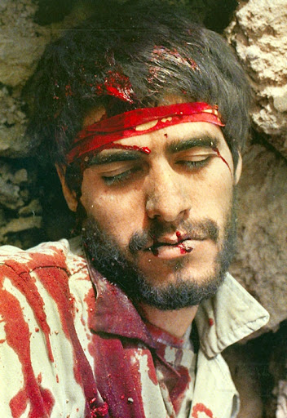
شهید:
شهید یا جاویدنام کسی است که برای طرفداری، نپذیرفتن، زهد و ... آزاروشکنجه می‌بیند یا می‌میرد تا از باوری پشتیبانی کند یا خواستهٔ گروهی بیرونی را برآورد. مفهوم شهادت در برخی ادیان از جمله اسلام،‌ مسیحیت، بهائیت، هندوئیسم، آیین سیک و یهودیت حضور دارد. مفهوم شهادت با وجود ریشه‌های مذهبی، مفهومی سیاسی نیز یافته‌است. برای مثال افرادی مثل مارتین لوتر کینگ و مالکوم ایکس نیز در این دسته قرار گرفته‌اند.

Slide 4
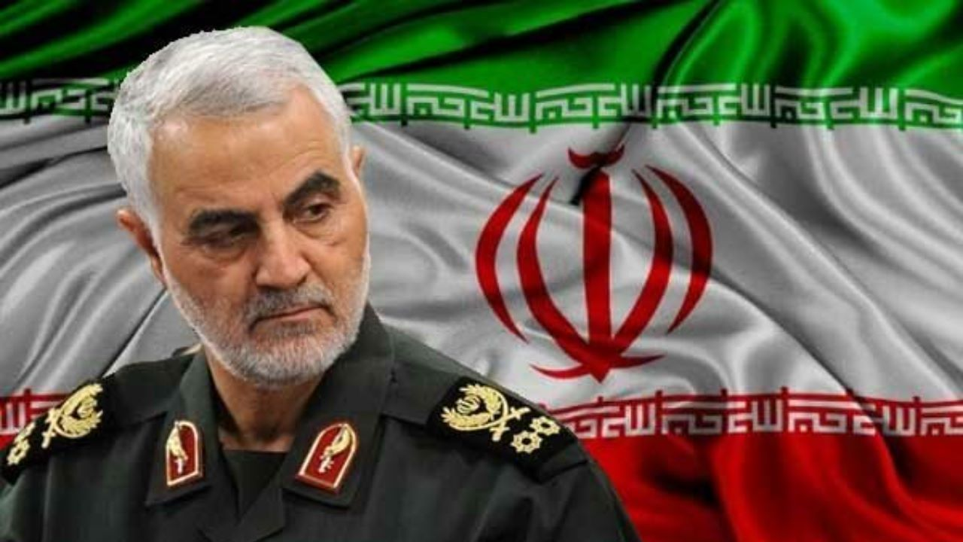
شهید قاسم سلیمانی:
قاسم سلیمانی (۲۰ اسفند ۱۳۳۵ – ۱۳ دی ۱۳۹۸) فرمانده نیروی قدس سپاه پاسداران انقلاب اسلامی بود. او در طول جنگ ایران و عراق و پس از آن تا سال ۱۳۷۶، فرمانده لشکر ۴۱ ثارالله کرمان بود. سپس، از سال ۱۳۷۶ تا زمان مرگ به‌عنوان فرمانده نیروی قدس سپاه پاسداران انقلاب اسلامی فعالیت می‌کرد. در ۱۳ دی ۱۳۹۸، ارتش ایالات متحده وی را به دستور دونالد ترامپ، رئیس‌جمهور این کشور، در عملیات آذرخش کبود هنگام خروج از فرودگاه بین‌المللی بغداد به کمک استفاده از پهبادهای نظامی و با شلیک موشک ترور کرد.
بخشی از وصیت نامه شهید قاسم سلیمانی:
برادران و خواهرانم! جهان اسلام پیوسته نیازمند رهبری است؛ رهبری متصل و منصوب شرعی و فقهی به معصوم. خوب میدانید منزّهترین عالِم دین که جهان را تکان داد و اسلام را احیا کرد، یعنی خمینی بزرگ و پاک ما، ولایت فقیه را تنها نسخه نجاتبخش این امت قرار داد؛ لذا چه شما که به عنوان شیعه به آن اعتقاد دینی دارید و چه شما که به عنوان سنّی اعتقاد عقلی دارید، بدانید [باید] به دور از هرگونه اختلاف، برای نجات اسلام خیمه ولایت را رها نکنید. خیمه، خیمهی رسولالله است. اساس دشمنی جهان با جمهوری اسلامی، آتش زدن و ویران کردن این خیمه است. دور آن بچرخید. والله والله والله این خیمه اگر آسیب دید، بیتاللهالحرام و مدینه حرم رسولالله و نجف، کربلا، کاظمین، سامرا و مشهد باقی نمیماند؛ قرآن آسیب میبیند.

Slide 5
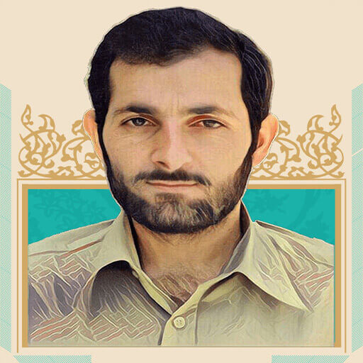
شهید مهدی باکری:
مهدی باکری (زادهٔ ۳۰ فروردین ۱۳۳۳ در میاندوآب– درگذشته ۲۵ اسفند ۱۳۶۳ در جزیره مجنون) نظامی ایرانی بود، که از فرماندهان سپاه پاسداران در خلال جنگ ایران و عراق محسوب می‌شد و فرماندهی لشکر ۳۱ عاشورا را برعهده داشت. باکری در عملیات‌های فتح‌المبین، بیت‌المقدس، رمضان، مسلم بن عقیل، والفجر مقدماتی، والفجر ۱، ۲، ۳ و ۴، همچنین عملیات خیبر حضوری فعال داشت. وی در خلال اجرای عملیات بدر در روستای حریبه، بر اثر اصابت گلوله مستقیم نیروهای عراقی کشته شد، سپس گروهی داوطلب برای بازگرداندن پیکر وی اقدام کردند، که در حال بازگشت، قایق آنها مورد اصابت موشک آر.پی.جی قرار گرفت و پیکر کلیه آنها در اروندرود مفقود گردید دو برادر دیگر مهدی باکری؛ به نام‌های علی باکری و حمید باکری نیز به‌ترتیب در خلال انقلاب و جنگ ایران و عراق کشته شدند.
بخشی از وصیت نامه شهید مهدی باکری:
بدانید اسلام تنها راه نجات و سعادت ماست، همیشه به یاد خدا باشید و فرامین خدا را عمل کنید، پشتیبان و از ته قلب مقلد امام باشید، اهمیّت زیاد به دعاها و مجالس یاد اباعبدالله و شهدا بدهید که راه سعادت و توشه آخرت است. همواره تربیت حسینی و زینبی بیابید و رسالت آنها را رسالت خود بدانید و فرزندان خود را نیز همانگونه تربیت کنید تا سربازانی با ایمان و عاشق شهادت و علمدارانی صالح وارث حضرت ابوالفضل برای اسلام ببار آیند. از همه کسانی که از من رنجیده اند و حقی بر گردن من دارند طلب بخشش دارم و امید دارم خداوند مرا با گناهان بسیار بیامرزد.

Slide 6
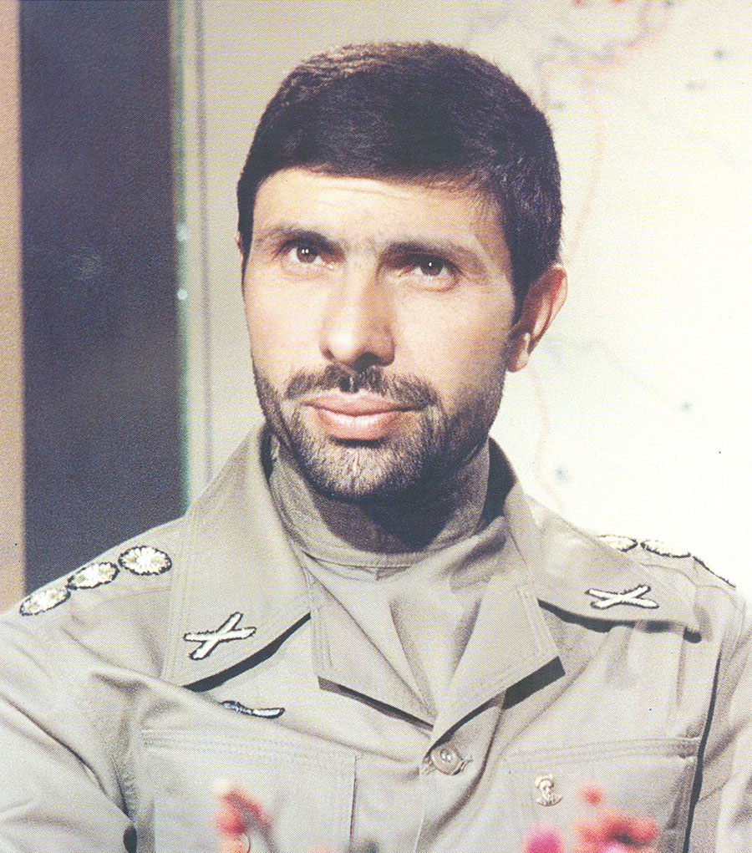
شهید علی صیاد شیرازی:
علی صیاد شیرازی (زاده ۲۳ خرداد ۱۳۲۳ – درگذشته ۲۱ فروردین ۱۳۷۸) سرلشکر نیروی زمینی ارتش جمهوری اسلامی ایران و فرمانده آن نیرو از ۶ مهر ۱۳۶۰ تا ۱۲ مرداد ۱۳۶۵ بود. وی پس از استعفا از فرماندهی نیروی زمینی ارتش، عضو شورای عالی دفاع ملی شد. او زادهٔ روستای کبودگنبد شهرستان درگز استان خراسان بود. صیاد شیرازی از فرماندهان جنگ ایران و عراق بود. او، پس از ۳۲ سال خدمت در یگان‌های مختلف نیروی زمینی ارتش، در تهران و مقابلِ درِ منزلش، به دست اعضای سازمان مجاهدین خلق ترور شد. مراسم تدفین او با حضور سید علی خامنه‌ای و جمعی از فرماندهان یگان‌های مختلف نیروهای مسلح ایران و مردم برگزار شد.
بخشی از وصیت نامه شهید علی صیاد شیرازی:
خداوندا! اين تو هستي كه قلبم را مالامال از عشق به راهت، اسلامت، نظامت و ولايتت قرار دادي. خدايا! تو خود مي‌داني كه همواره آماده بوده‌ام آنچه را كه تو خود به من دادي، در راه عشقي كه به راهت دارم، نثار كنم. اگر اين نبود، آن هم خواست تو بود.

Slide 7
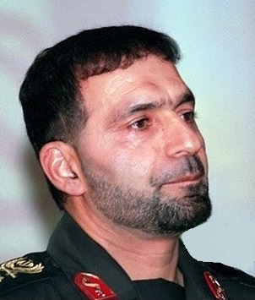
شهید حسن تهرانی مقدم:
حسن تهرانی مقدم (۶ آبان ۱۳۳۸ – ۲۱ آبان ۱۳۹۰) نظامی ایرانی بود، که از فرماندهان سپاه پاسداران در جنگ ایران و عراق بشمار می‌آمد. آخرین سمت وی، ریاست سازمان جهاد خودکفایی سپاه پاسداران بود. او به عنوان یکی از پایه‌گذاران برنامه موشکی در سپاه پاسداران شناخته می‌شود. تهرانی‌مقدم در سال ۱۳۹۰ در پی حادثه انفجار زاغه مهمات واقع در پادگان مدرس کشته شد. حسن تهرانی مقدم در ۶ آبان ماه ۱۳۳۸ در محله سرچشمه، تهران زاده شد او پس از طی تحصیلات مقدماتی، موفق به اخذ مدرک کارشناسی در رشته مهندسی صنایع از دانشگاه صنعتی خواجه نصیرالدین طوسی شد. وی که در اولین روزهای تشکیل سپاه پاسداران، به عضویت این نهاد درآمده بود، در دوران جنگ ایران و عراق، نخستین فرمانده توپخانه سپاه و بنیانگذار واحد توپخانه در سپاه بود.
بخشی از وصیت نامه شهید حسن طهرانی مقدم:
الحمدلله. عجب خدای کریم و مهربانی داریم. راستش را بخواهید لطف و اعطای بی حد و مرز او ما را بی‌محابا و پرجرئت ساخته است. آقا و مولای ما، می‌خواهم دستان الهی و پرقدرت شما را پر کنم و پشت شما را محکم‌تر قربة الی الله می‌خواهیم علی زمانه را یاری دهیم. اگر ما در زمان مولای خود علی(ع) نبودیم برای یاری او قیام کنیم و فدای حسین‌بن علی(ع) شویم... این عقده در دلم مانده است می‌خواهیم در رکاب شما نائب ولی عصر(عج) آن را جبران کنیم که سینه ما سپر شما باشد، یابن‌زهرا و ای نوری از بارقه‌ی امیرالمؤمنین.

Slide 8
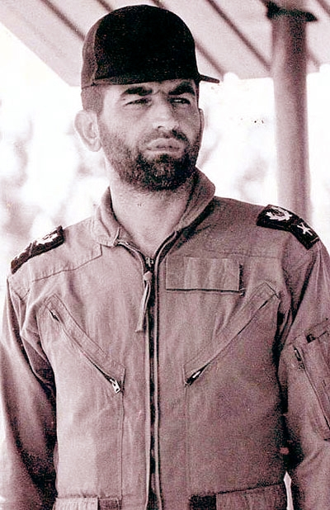
شهید عباس بابایی:
عباس بابایی (زاده ۱۴ آذر ۱۳۲۹ در قزوین – درگذشته ۱۵ مرداد ۱۳۶۶ در سردشت) سرتیپ خلبان نورثروپ اف-۵ و اف - ۱۴ تام‌کت نیروی هوایی ارتش جمهوری اسلامی ایران و معاون عملیات فرماندهی این نیرو از ۹ آذر ۱۳۶۲ تا ۱۵ مرداد ۱۳۶۶ بود. وی دوره ابتدایی را در دبستان «دهخدا» و دوره متوسطه را در دبیرستان «نظام وفا» گذراند. پس از گرفتن دیپلم، در سال ۱۳۴۸ در رشتهٔ پزشکی پذیرفته شد، اما به دلیل علاقه به خلبانی، داوطلب تحصیل در رشته خلبانی نیروی هوایی شد و پس از گذراندن دوره مقدماتی برای تکمیل تحصیلاتش در سال ۱۳۴۹ به آمریکا اعزام گشت. پس از بازگشت با ورود هواپیماهای پیشرفته اف - ۱۴ به نیروی هوایی، وی که خلبان ماهر شکاری اف - ۵ بود، برای پرواز با هواپیمای اف - ۱۴ انتخاب و به پایگاه هوایی اصفهان منتقل شد.
بخشی لز وصیت نامه شهید عباس بابایی:
ملیحه جان به خدا قسم مسلمان بودن تنها فقط به نماز و روزه نیست البته انسان باید نماز بخواند و روزه هم بگیرد . اما برگردیم سرحرف اول اگر دوستت تو را ناراحت کرد بعد پشیمان شد و به تو سلام کرد و از تو کمک خواست حتما به او کمک کن . تا میتونی به دوستانت کمک کن و به هر کسی که می شناسی و یا نمی شناسی خوبی کن. نگذار کسی از تو ناراحت بشه و برنجه.
هر کسی که به تو بدی می کند حتما از او کناره بگیر و اگر روزی از کار خودش پشیمون شد از او ناراحت نشو. هرگز بخاطر مال دنیا از کسی ناراحت نشو.

Slide 9
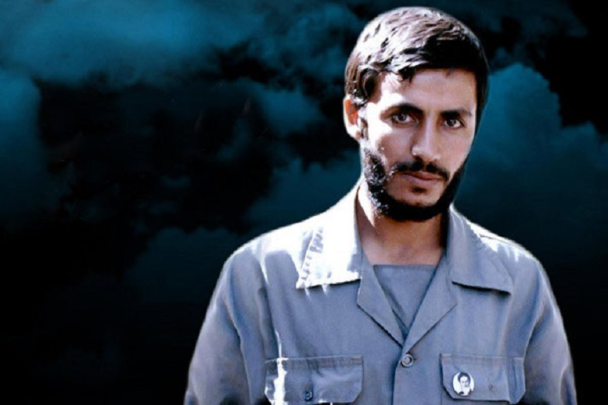
شهید محمد ابراهیم همت:
ابراهیم همت (زاده ۱۲ فروردین ۱۳۳۴ شهرضا - درگذشته ۱۷ اسفند ۱۳۶۲ جزیره مجنون) معلم و نظامی ایرانی بود، که از فرماندهان ارشد سپاه پاسداران در جنگ ایران و عراق بشمار می‌آمد. وی پس از انقلاب و در سال ۱۳۶۱ مدت کوتاهی را در جبهه جنگ لبنان و اسرائیل گذراند، سپس به ایران بازگشت و در جبهه‌های جنگ ایران و عراق در عملیات‌هایی چون فتح‌المبین، بیت‌المقدس، رمضان و خیبر مسئولیت‌هایی را عهده‌دار بود. او در اسفند ۱۳۶۲ در جریان عملیات خیبر کشته شد. محمد ابراهیم همت در ۱۲ فروردین ۱۳۳۴ در شهرضای اصفهان به دنیا آمد. تحصیلات خود را در همان شهر به پایان رساند و در سال ۱۳۵۲ دیپلم گرفت. در همان سال وارد دانشسرای تربیت معلم اصفهان شد و در سال ۱۳۵۴ مدرک فوق دیپلم خود را اخذ کرد. ۲ سال بعد برای گذراندن خدمت سربازی اقدام کرد. وی پس از سربازی به شهر خود بازگشت و مدتی در مدارس راهنمایی شهرضا و روستاهای اطراف به تدریس تاریخ پرداخت.
بخشی از وصیت نامه شهید محمد ابراهیم همت:
مادرجان، به خاطر داري که من براي يک اطلاعيه امام حاضر بودم بميرم ؟ کلام او الهام بخش روح پرفتوح اسلام در سينه و وجود گنديده من بوده و هست. اگر من افتخار شهادت داشتم از امام بخواهيد برايم دعا کنند تا شايد خدا من روسياه را در درگاه با عظمتش به عنوان يک شهيد بپذيرد

Slide 10
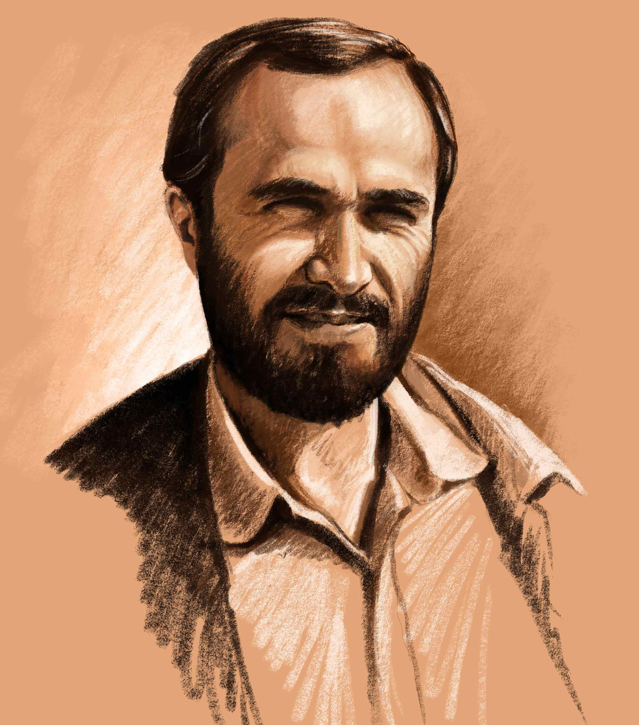
شهید حسین خرازی:
حسین خرازی (زادهٔ ۱ شهریور ۱۳۳۶ اصفهان – درگذشت ۸ اسفند ۱۳۶۵ شلمچه) نظامی ایرانی بود، که در خلال جنگ ایران و عراق از فرماندهان سپاه پاسداران انقلاب اسلامی بشمار می‌آمد و فرماندهی لشکر ۱۴ امام‌حسین را برعهده داشت. وی در طول جنگ در عملیات‌های طریق‌القدس، فتح‌المبین، بیت‌المقدس، رمضان، والفجر ۴، بدر و والفجر ۸، حضوری فعال داشت. خرازی در خلال عملیات خیبر در پی برخورد ترکش، دست راست خود را از دست داد، ولی پس از مدتی به صحنه نبرد بازگشت و سرانجام در عملیات کربلای ۵ در شلمچه کشته شد. حسین خرازی در سال ۱۳۳۶ در کوی کلم، در اصفهان زاده شد. مذهبی بودن والدین از کودکی تأثیر زیادی بر وی داشت و رویکرد مذهبی در دوران جوانی به ورود او به محافل مذهبی انجامید.
بخشی از وصیت نامه شهید حسین خرازی:
... از مردم می‌خواهم که پشتیبان ولایت فقیه باشند، راه شهدای ما راه حق است، اول می‌خواهم که آن‌ها مرا بخشیده و شفاعت مرا در روز جزا کنند و از خدا می‌خواهم که ادامه‌ دهنده راه آن‌ها باشم. آن‌هایی که با بودنشان و زندگی‌شان به ما درس ایثار دادند. با جهادشان درس مقاومت و با رفتنشان درس عشق به ما آموختند. از مسئولین عزیز و مردم حزب‌الهی می‌خواهم که در مقابل آن افرادی که نتوانستند از طریق عقیده، مردم را از انقلاب دور و منحرف کنند و الان در کشور دست به مبارزه دیگری از طریق اشاعه فساد و فحشا و بی‌حجابی زده‌اند در مقابل آن‌ها ایستادگی کنید و با جدیت هر چه تمامتر جلو این فساد‌ها را بگیرید.

Slide 11
از حسن توجه شما متشکرم

